Slide 2
面向企业应用及混合云的Docker容器服务实践
杨博， IBM中国云平台服务部架构总监

Slide 3

主要内容
企业应用需求与混合云
基于Docker的容器服务实践
用于Docker的专家模式（Pattern Engine）
IBM 云平台Bluemix/Pure 中Docker服务介绍

Slide 4

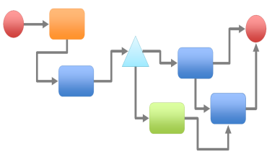



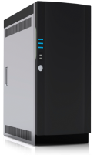

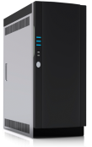
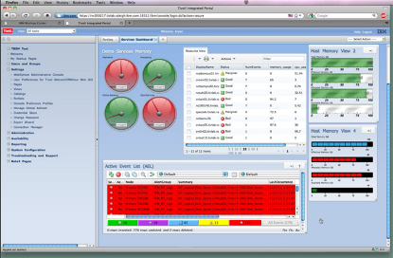


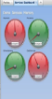
企业同时面临优化和创新的挑战
优化
创新
混合云
新的服务交付模式
记录系统
交互系统
Focus on Operational Costs
Consolidation and modernization
Operations Automation
Risk and compliance Management
Manual policy to analytics driven optimization
Focus on Speed and Agility
Assemble solutions from verified components and services
Fast deployment and redeployment
Agile to DevOps model
User first delivery model

Slide 5





混合云为企业提供更多选择
混合云是对来自两个及其以上源的服务的安全消费， 从而使用户或者客户可以根据业务需求进行灵活选择
混合云
Cloud Native Apps/Services
企业应用
Cloud Enabled
传统IT系统
私有云
虚拟专有云
公有云

Slide 6
主要内容
企业应用需求与混合云
基于Docker的容器服务实践
用于Docker的专家模式（Pattern Engine）
IBM 云平台Bluemix/Pure 中Docker服务介绍

Slide 7
企业应用特点
较复杂的拓扑
应用多，很多来自外包
大而单一的应用，较少采用微服务
使用相对传统的技术
采用商用中间件，对 配置和调优有较强的依赖
较强的可靠性和安全性要求
需要简单易用的运维工具

Slide 8
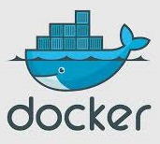
容器技术与Docker
Containers are a lightweight alternative to Virtual Machines for running software in portable and isolated virtual environments
Traditional Virtualization Approach
Docker Container Approach
App A
App B1
App B2
App A
App B1
App B2
Containers
Bins & Libs
Bins & Libs
Bins & Libs
Layer FS
Layer FS
VMs
Guest OS
(RHEL)
Guest OS
(RHEL)
Guest OS
(RHEL)
Host OS
(RHEL)
Hypervisor
Hypervisor (optional)
Server HW
Server HW
Attribute | VM | Container
Start-up time & Performance | Slow (minutes) HV overhead | Fast (seconds) no HV overhead
Footprint | Large (nothing shared) | Small (OS kernel shared)
Resource Constraints | Yes | Yes (CPU, Memory)
Isolation & Security | High | High
Portability | Low | High

Slide 9
面向企业应用的混合云采用Docker的推动力
轻量
有帮助， 更多在于提高开发效率
性能
依赖于工作负载
启动速度
有帮助，更多在于提高开发效率
隔离与安全性
不是优势
生态系统？
有帮助， 但不关键
标准化
简化了CI/CD, 满足企业新应用创新需求
可移植性
解决了遗留系统的迁移问题
灵活性
解决了企业应用对特定中间件依赖和和复杂配置问题

Slide 10
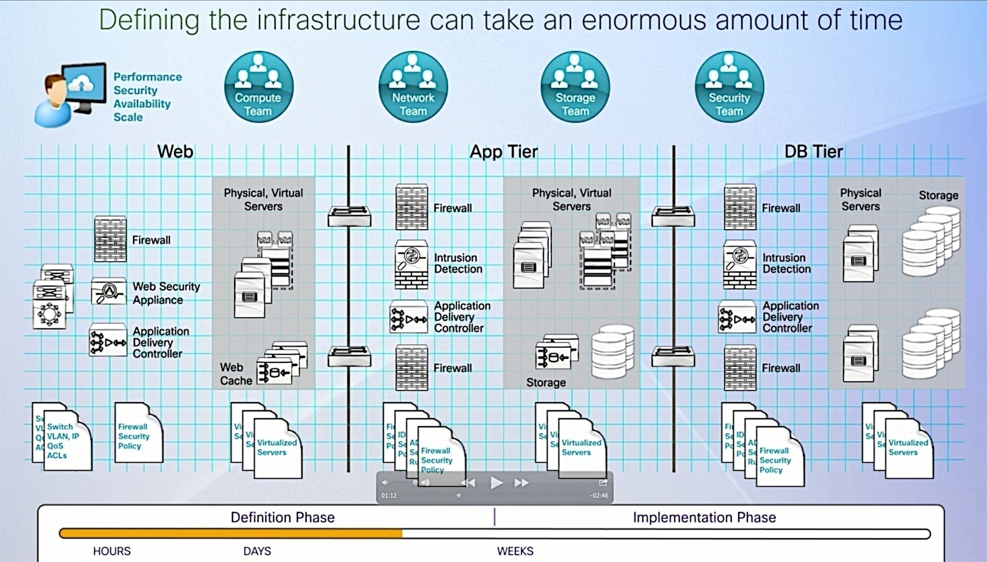
企业应用从部署到运维需要考虑很多因素 物理资源分配、部署、监控、安全、更新升级…
Isn’t there a better way?

Slide 11
面向企业应用的云平台中容器服务设计要点（1）
Container Hub
支持私有以及公有 Docker Registry
提供针对企业应用的镜像
完整的生命周期管理
单个容器
多个容器构成的组合应用
容器运行时环境
容器服务
提供单租户以及多租户选择
基于物理机
支持单主机多容器以及多主机多容器模式
基于策略的资源管理 包括 placement, cleanup, movement

Slide 12
面向企业应用的云平台中容器服务设计要点（2）
网络
container-as-an-IP-host
支持容器组间的private overlay network
租户网络使用子网和安全组进行细粒度连接控制
存储
支持容器在主机间移动时保持核心文件系统
支持持久，非脆性的卷挂载 （persistent non-brittle volume attach ）
更多企业特性
安全性， 性能 ， 可用性，可见性， 企业内容
CI/CD 工具集成
与现有IaaS/PaaS平台以及传统系统的集成

Slide 13
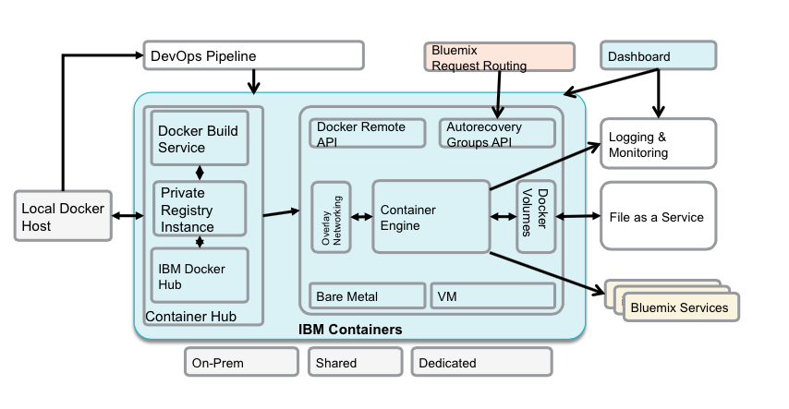
基于Docker的容器服务参考架构

Slide 14
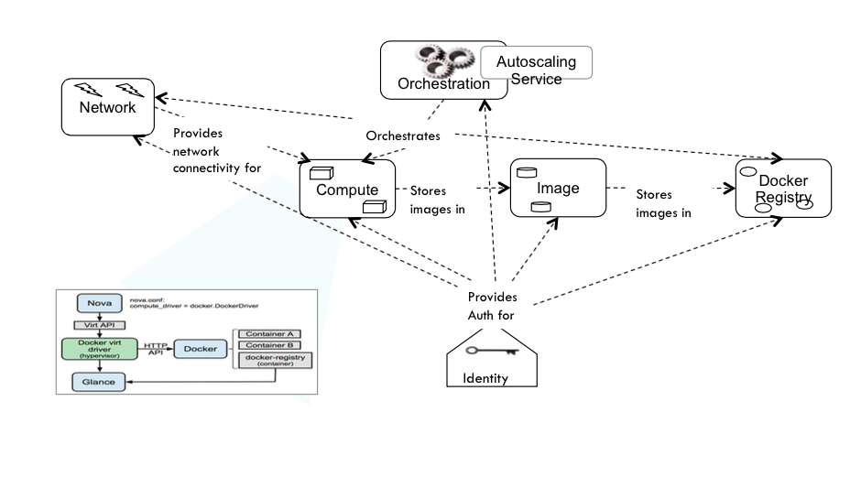
使用OpenStack Docker driver部署和管理Docker容器（演化中）
Docker Swarm / kubernetes 的使用在验证中

Slide 15
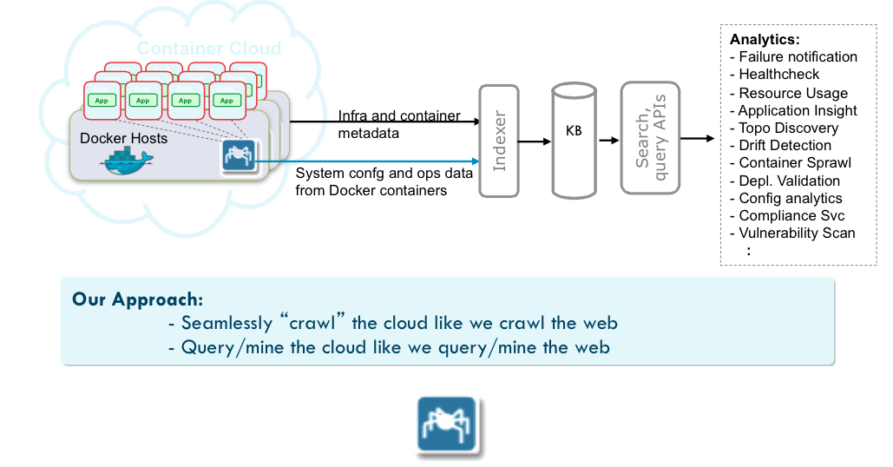
Docker容器的监控

Slide 16
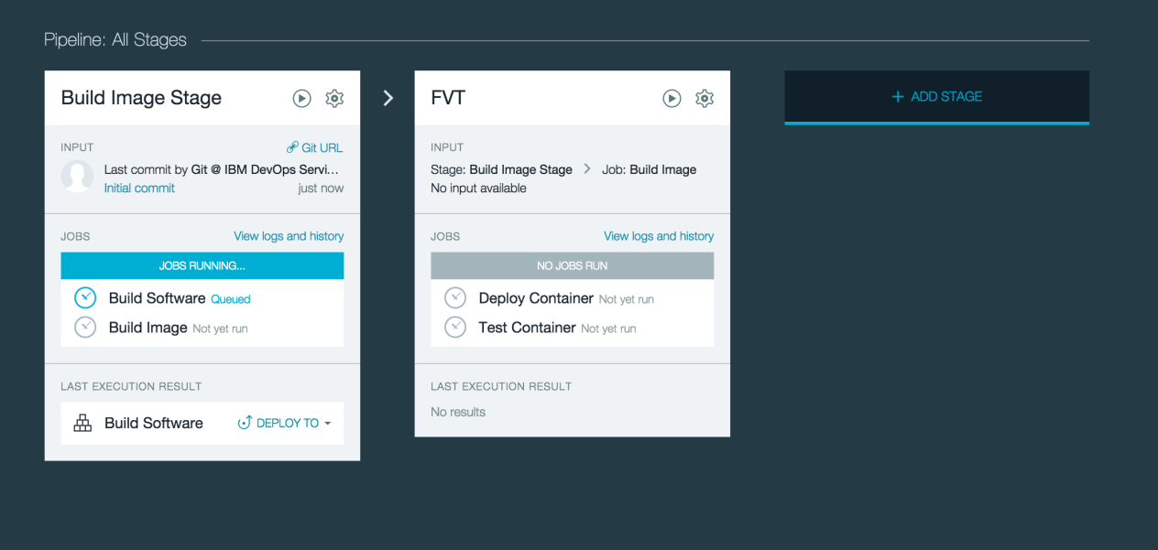
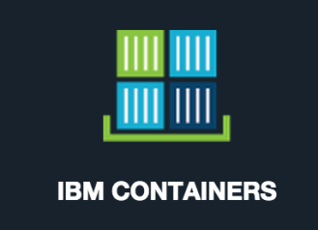



集成的CI/CD用于混合云环境Docker应用的发布
Off-Prem
Image Registry
UrbanCode Deploy
STAGING
PROD
On-Prem

Slide 17
主要内容
企业应用需求与混合云
基于Docker的容器服务实践
用于Docker的专家模式（Pattern Engine）
IBM 云平台Bluemix/Pure 中Docker服务介绍

Slide 18

Docker + Patterns
Build, deploy and run Patterns with Docker containers for Cloud
Brings Enterprise-grade lifecycle management to Docker
Included private Docker registry Pattern deployable as a shared service
+
Patterns
Enterprise Strength Docker
Improved Performance
Faster application deployment, start-up and scaling Higher density deployments More efficient use of hardware
Portability, Hybrid Cloud, Open ecosystem, Productivity
More seamless workload movement in hybrid & borderless cloud scenarios Access thousands of pre-built applications on DockerHub Simplified configuration management More consistency across development, test and production
Notes:
09/30/11
18

Slide 19
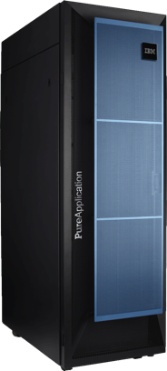
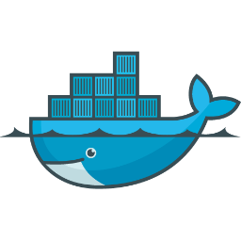

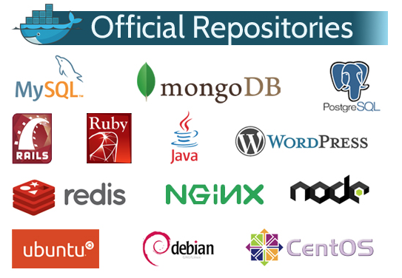

使用Pattern来编排容器，软件部件和服务
Liberty
Containers
MongoDB Container
Docker Hub
Elastic Load Balancer
Scaling Policy
Container Link
Enterprise
registry
Data Dependency
DB2
(Existing Software Components)
VM/physical machine
Pattern Instance

Slide 20

支持Docker的Pattern 架构
Web Console and Pattern Builder
Docker Hub
Catalog
Images, Software Components, scripts
Pattern Engine
PureApp System, Software, Service
Enterprise
registry
Maestro
Container
Docker Plugin
Container
Container
Logging
Docker Engine
Scaling
Monitoring
VM/ physical machine

Slide 21
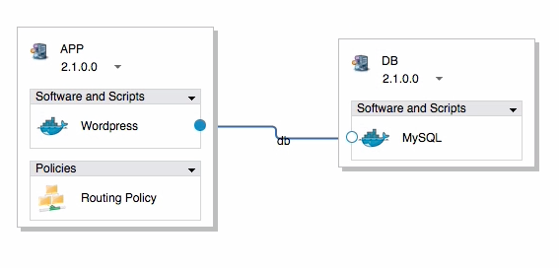
使用Pattern 来部署和管理容器化的应用
Pattern of Containerized “WordPress”
Value:
Docker content gets access to Pure’s enterprise-grade lifecycle
Patterns gain ability to run 40,000+ dockerized apps

Slide 22
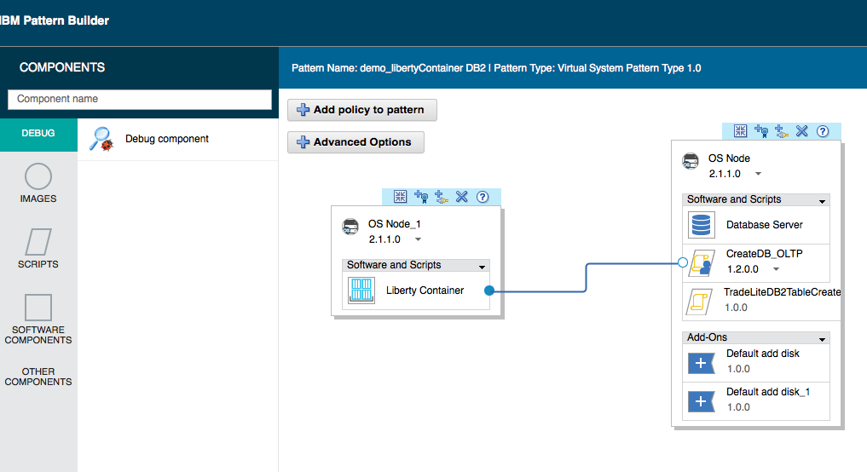
使用Pattern 部署和管理混合应用
2
1
Compute node w/ Docker container, containing Liberty, connected to...
Compute node w/ DB2 Pattern, and several script packages
1
2

Slide 23
主要内容
企业应用需求与混合云
基于Docker的容器服务实践
用于Docker的专家模式（Pattern Engine）
IBM 云平台Bluemix/Pure 中Docker服务介绍

Slide 24
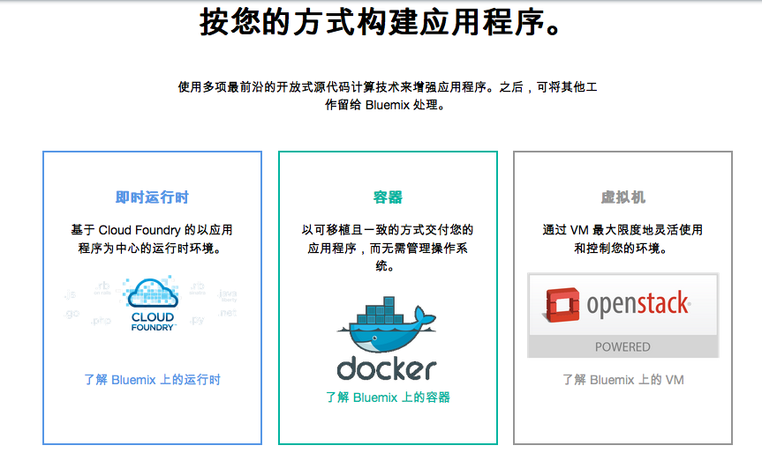
IBM Bluemix提供不同的选择来帮助构建混合云

Slide 25
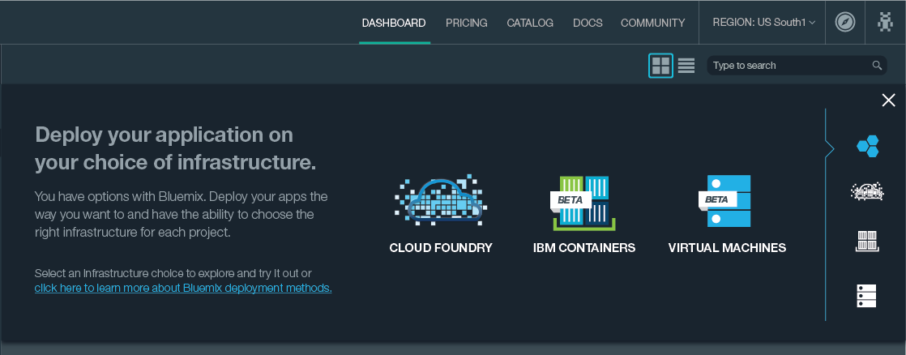
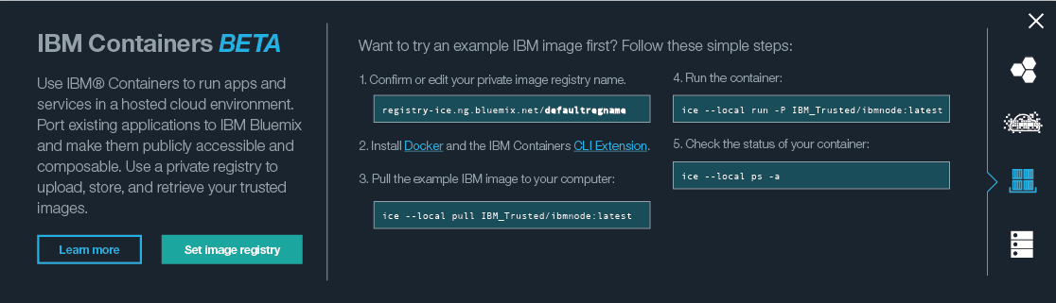
IBM Bluemix 中基于Docker的容器服务
自动构建Docker 镜像
在私有Registry里管理和发布Docker 镜像
内嵌的自动扩展和恢复能力
内嵌的监控和日志能力
与Cloud Foundry的集成

Slide 26
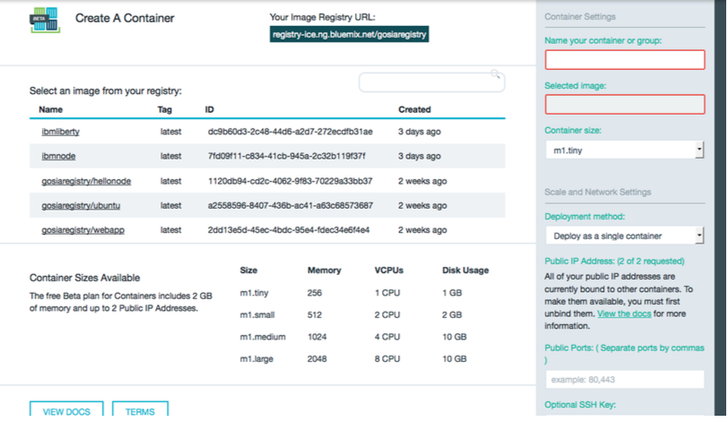
IBM Bluemix 容器创建

Slide 27
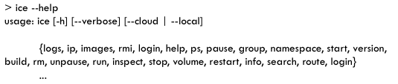
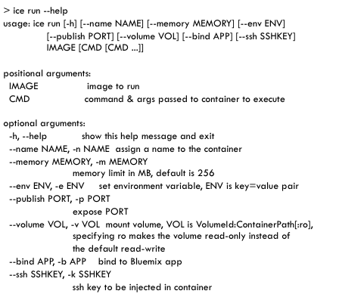
命令行工具 ICE
Docker CLI 扩展
调用Remote Docker API
支持多租户

Slide 28
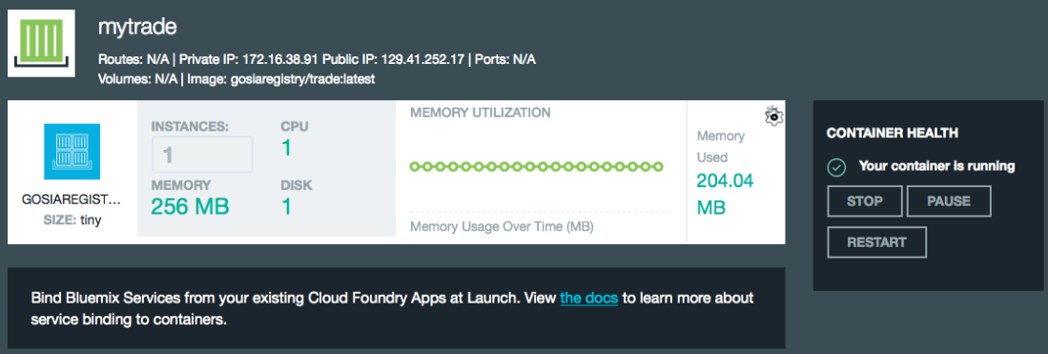
Bluemix 容器仪表盘

Slide 29
谢谢！

Slide 30
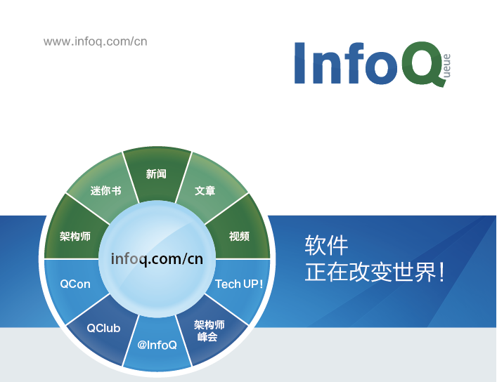


@InfoQ
infoqchina

